Slide 1
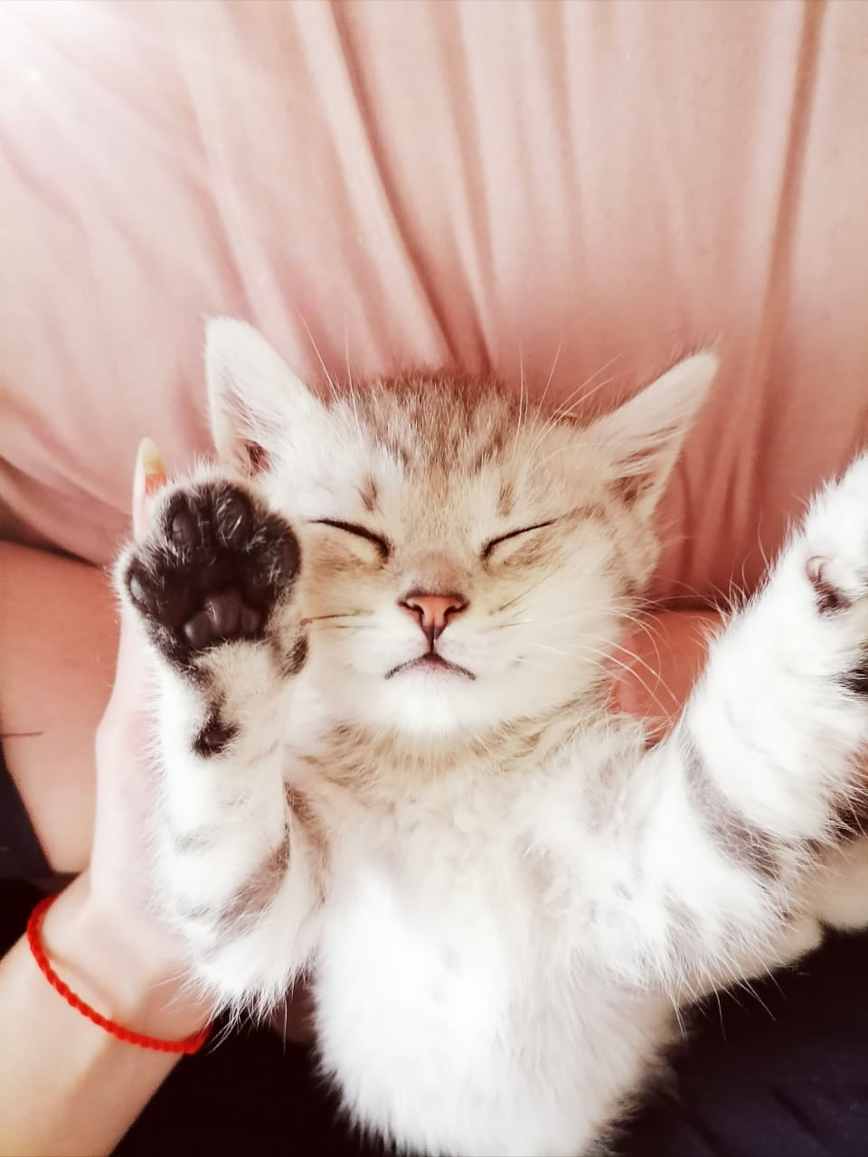
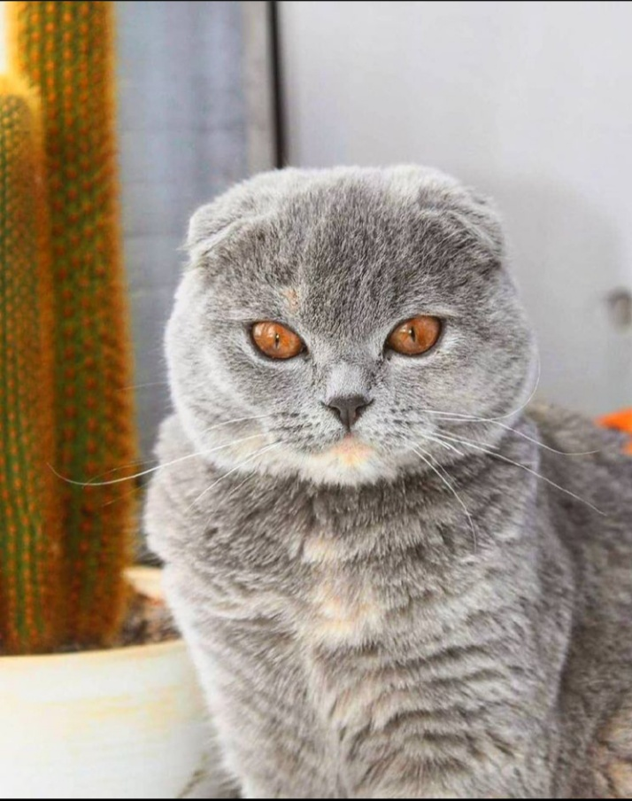
День кошек
МДОУ детский сад №3 «Солнышко» Кимрского района Тверской области
Воспитатель: Забурдаева Е.С.

Slide 2
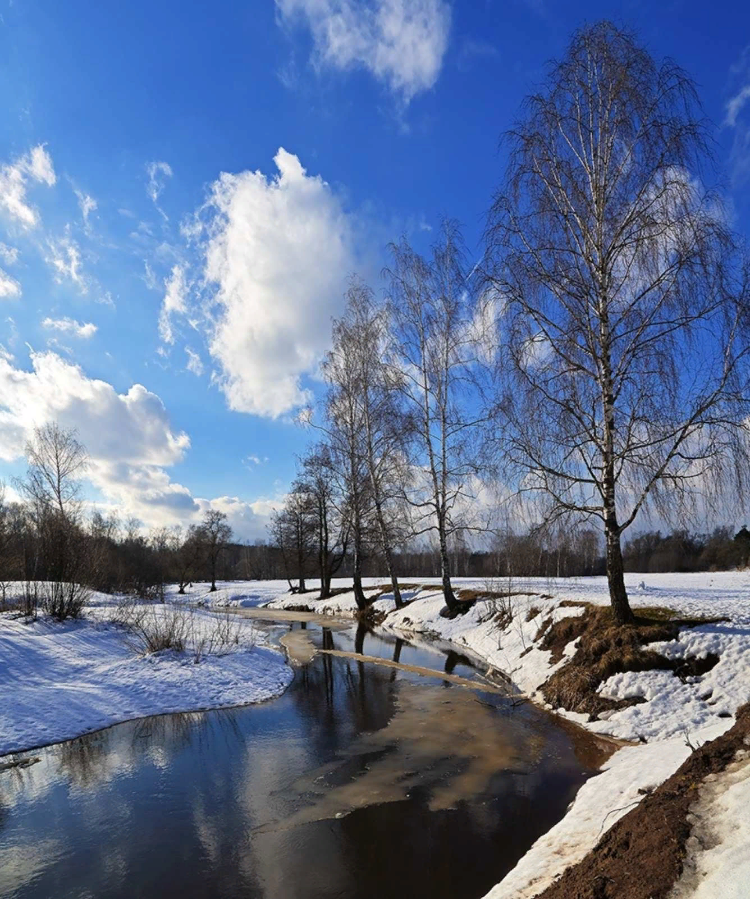
Март! Ура! Пришла весна!
Что она нам принесла?
Солнца яркого лучи,
Прилетят скоро грачи.
Тает снег,
Звенит капель.
Праздник даже
В этот день.
Кто из вас, ребята, знает
Что за праздник отмечаем?

Slide 3
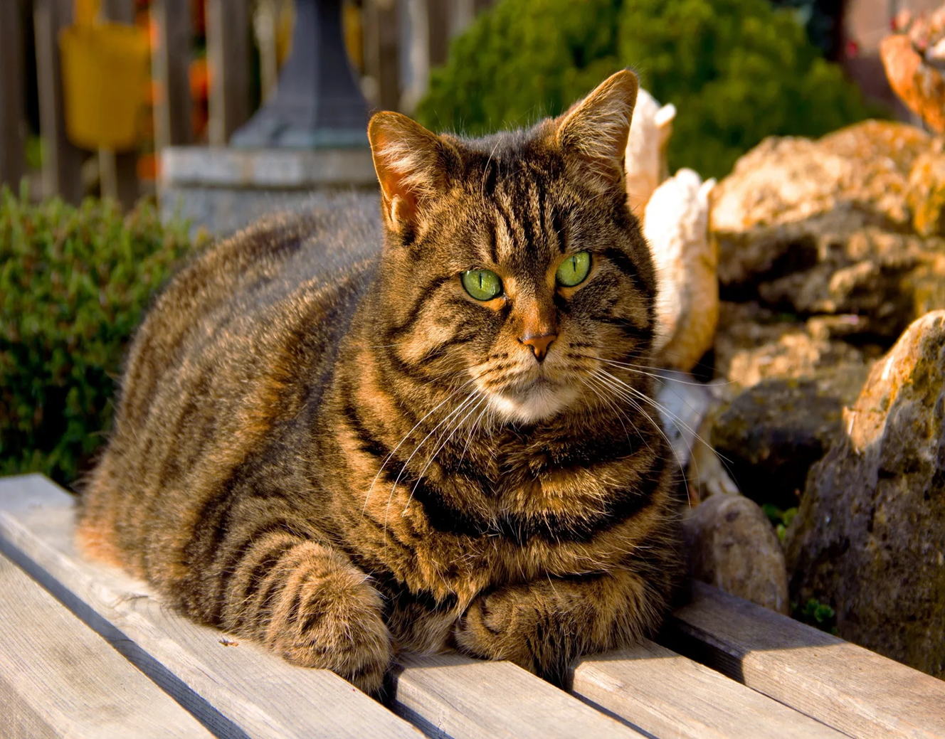
Загадка
Этот зверь живёт и дома.
С этим зверем мы знакомы.
У него усы, как спицы.
Он, мурлыча, песнь поёт.
Только мышь его боится.
Угадали? Это...

Slide 4
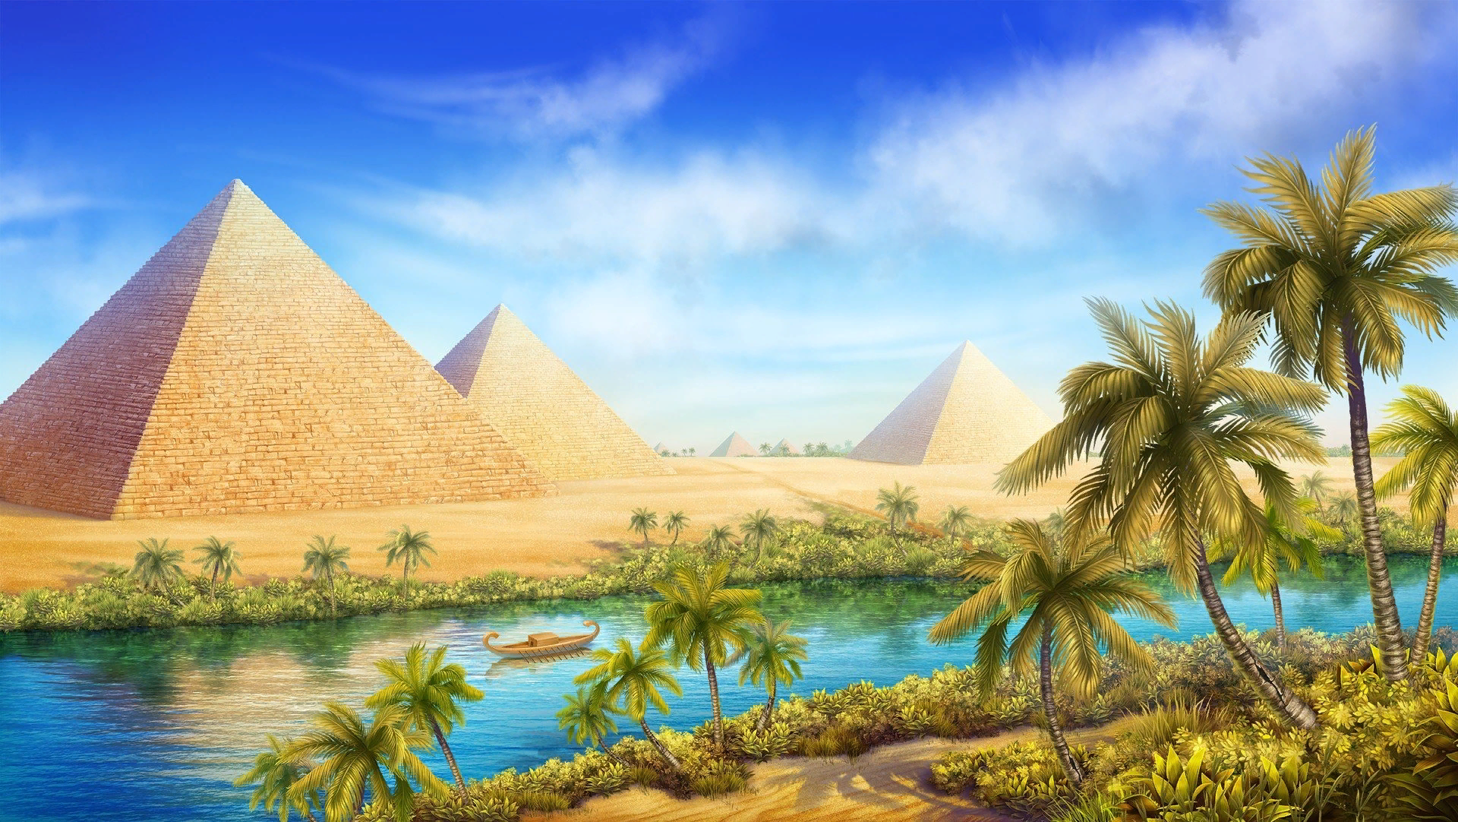

Slide 5

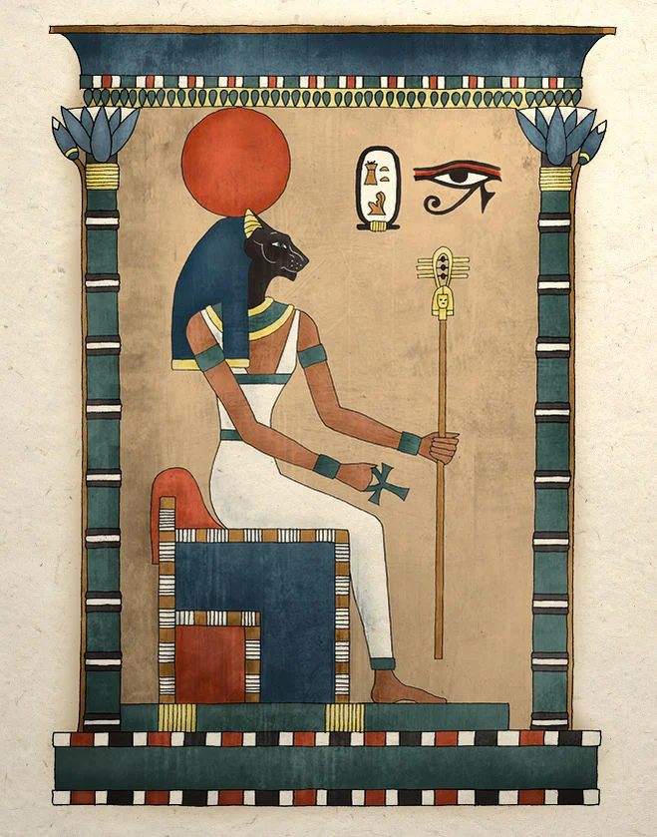
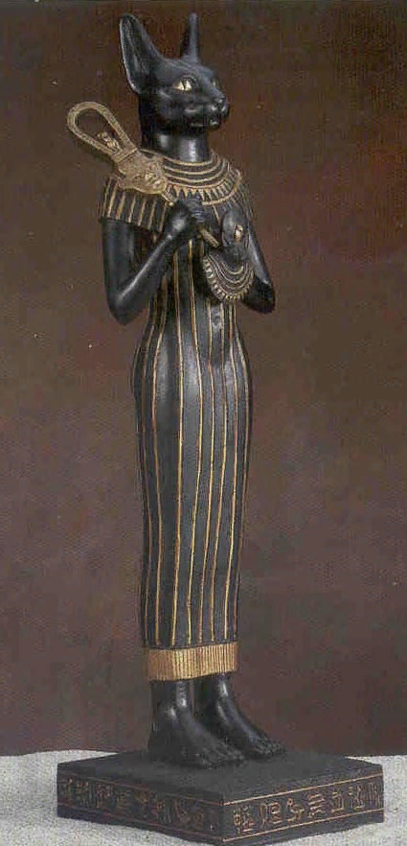

Slide 6
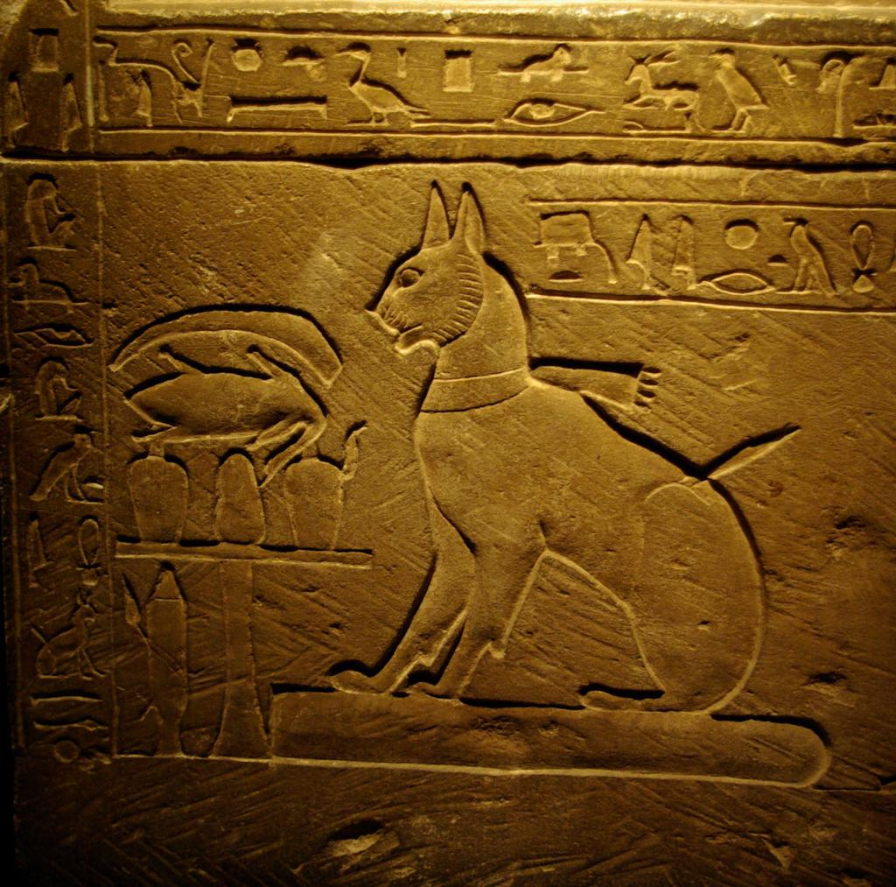
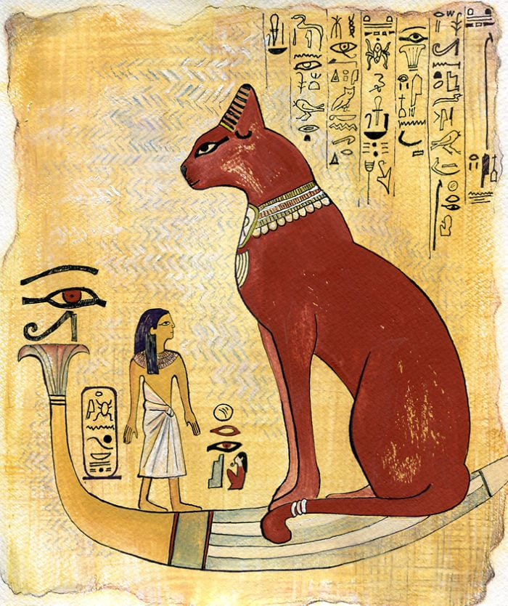

Slide 7

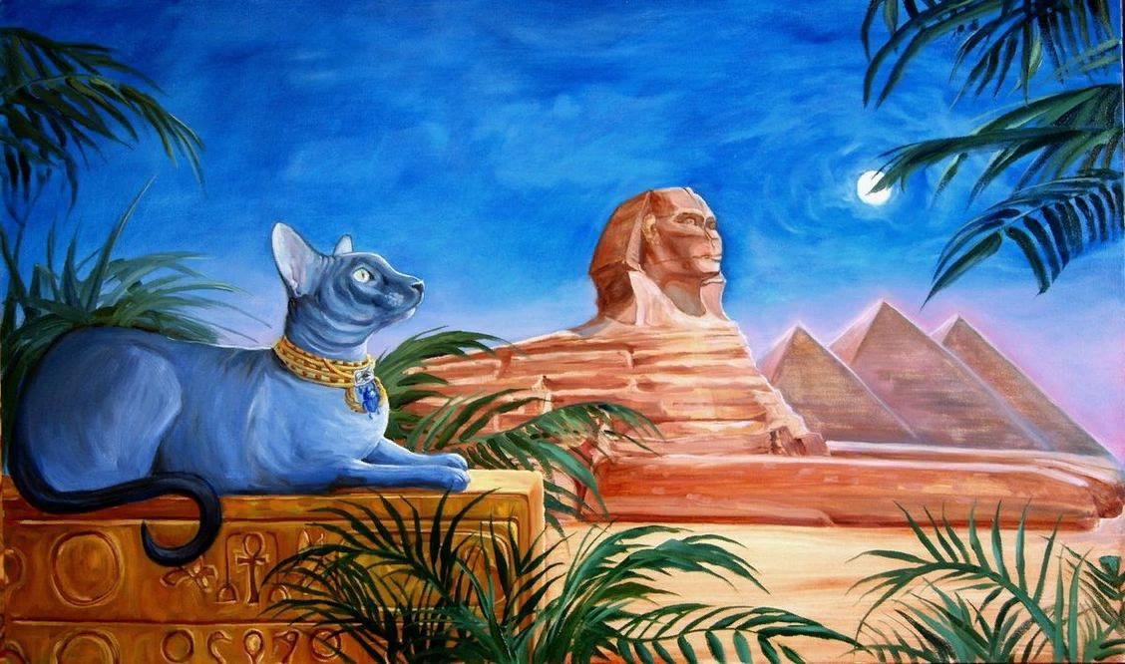

Slide 8
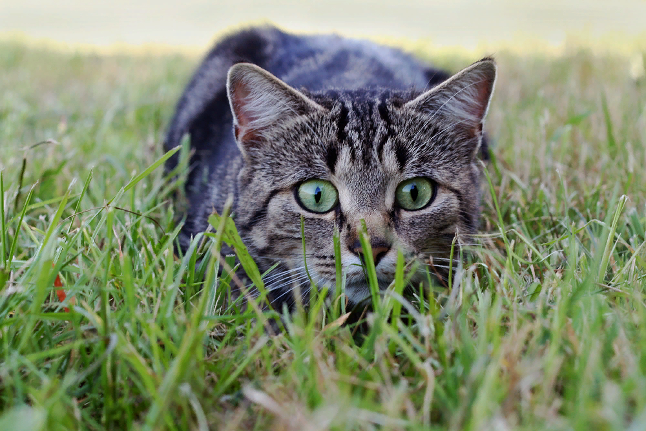

Slide 9
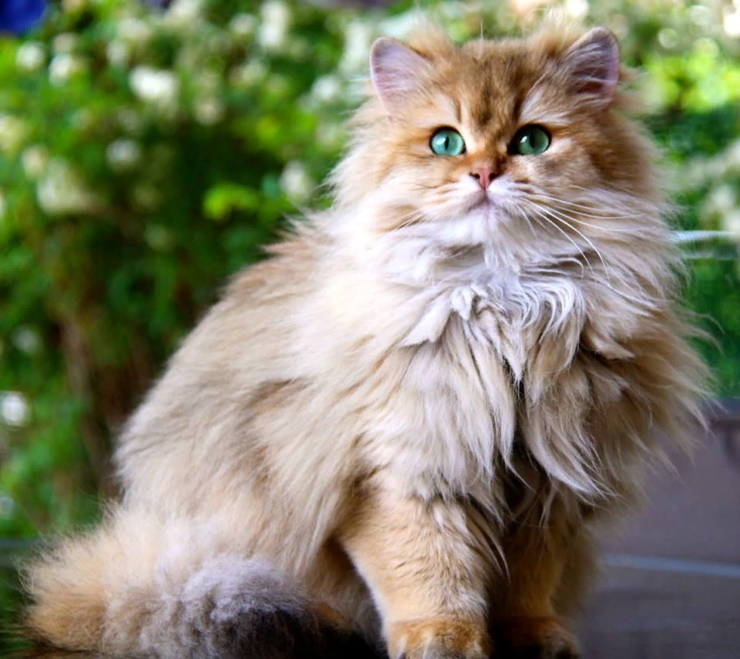
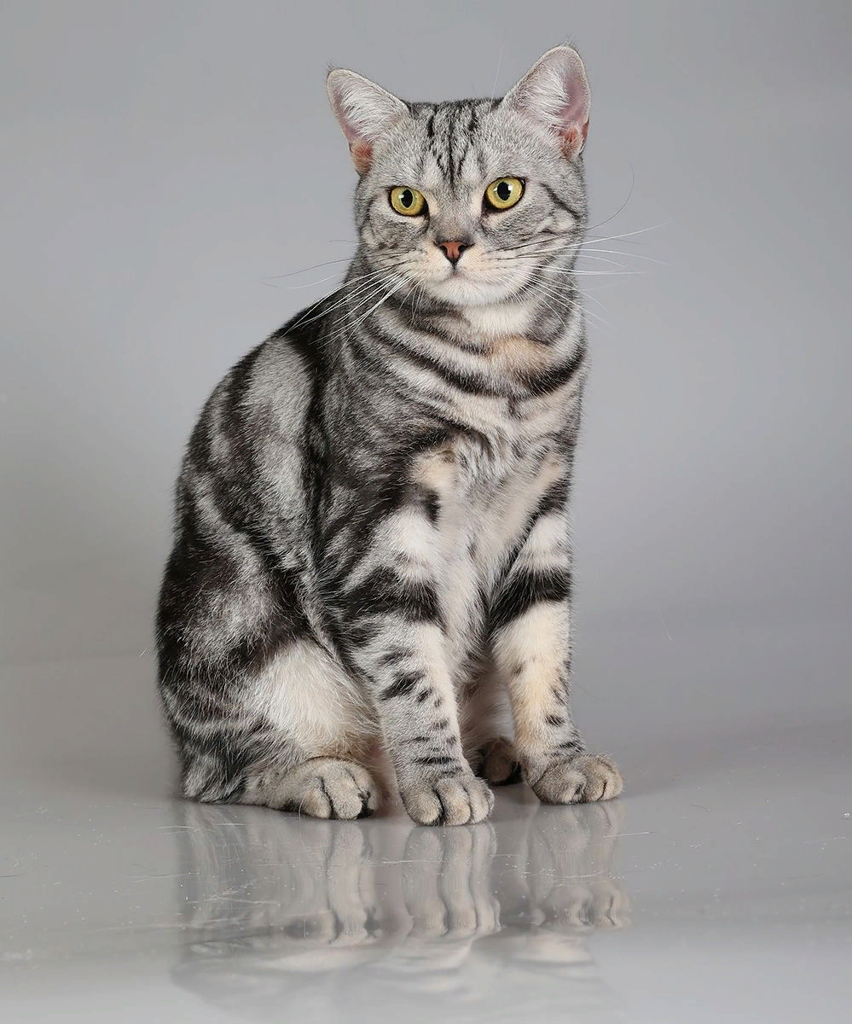

Slide 10
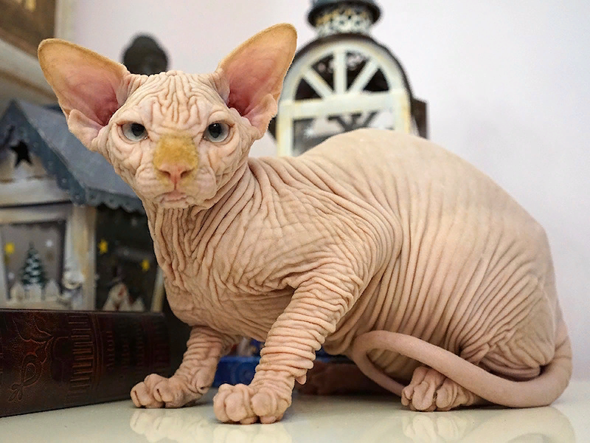

Slide 11
Физминутка
«Кошка»
Полюбуемся немножко,
Как ступает мягко кошка.
Еле слышно: топ-топ-топ,
Хвостик к низу: оп-оп-оп.
Но, подняв свой хвост пушистый,
Кошка может быть и быстрой.
Ввысь бросается отважно,
А потом вновь ходит важно.

Slide 12
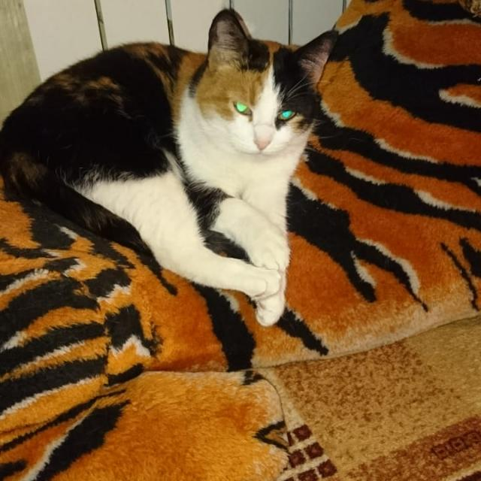
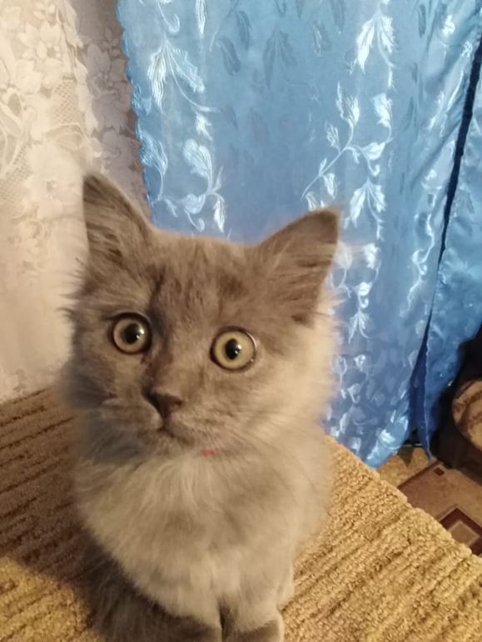
Питомцы Карсакова Тимофея
Кошка Муська
Кошка Мышка

Slide 13
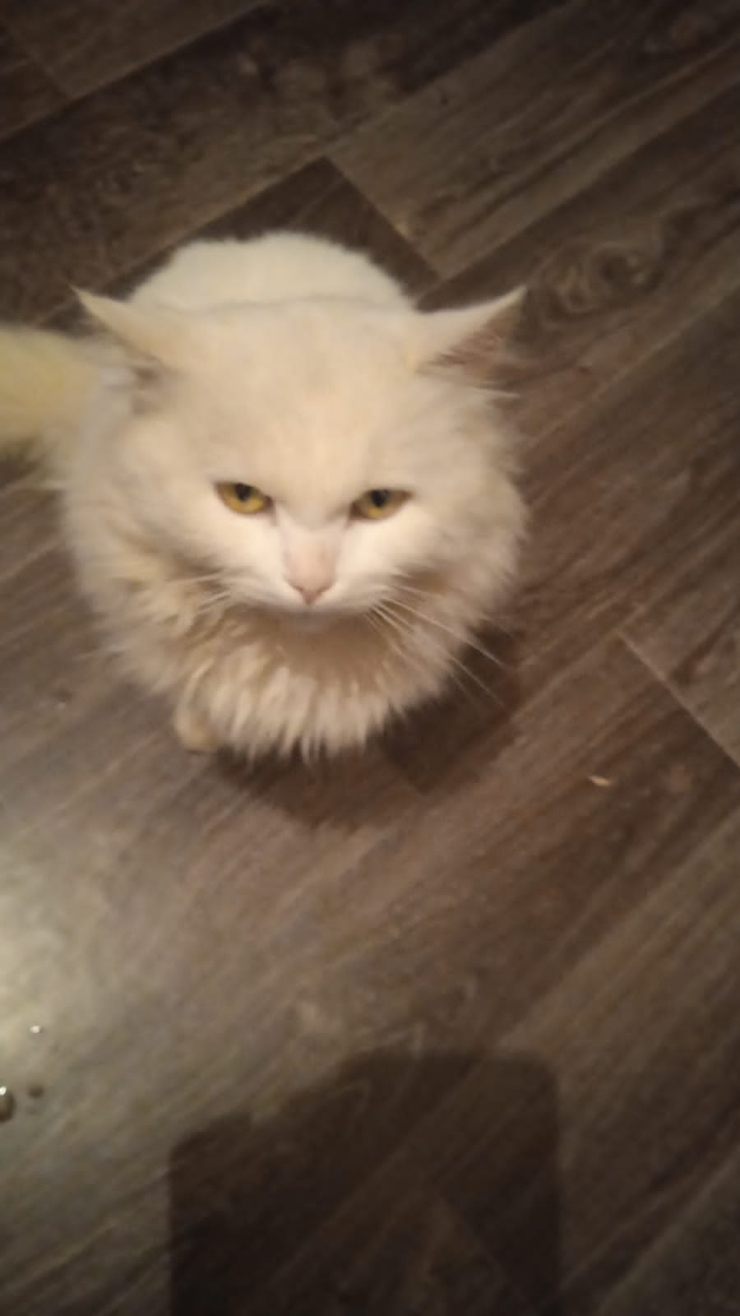
Питомец Софии

Slide 14
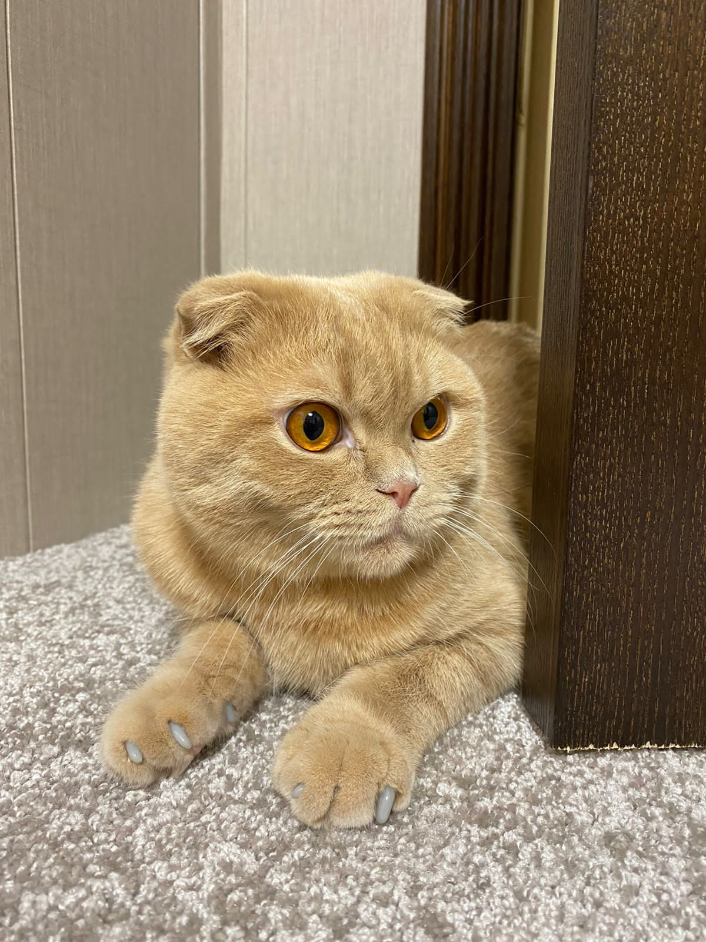
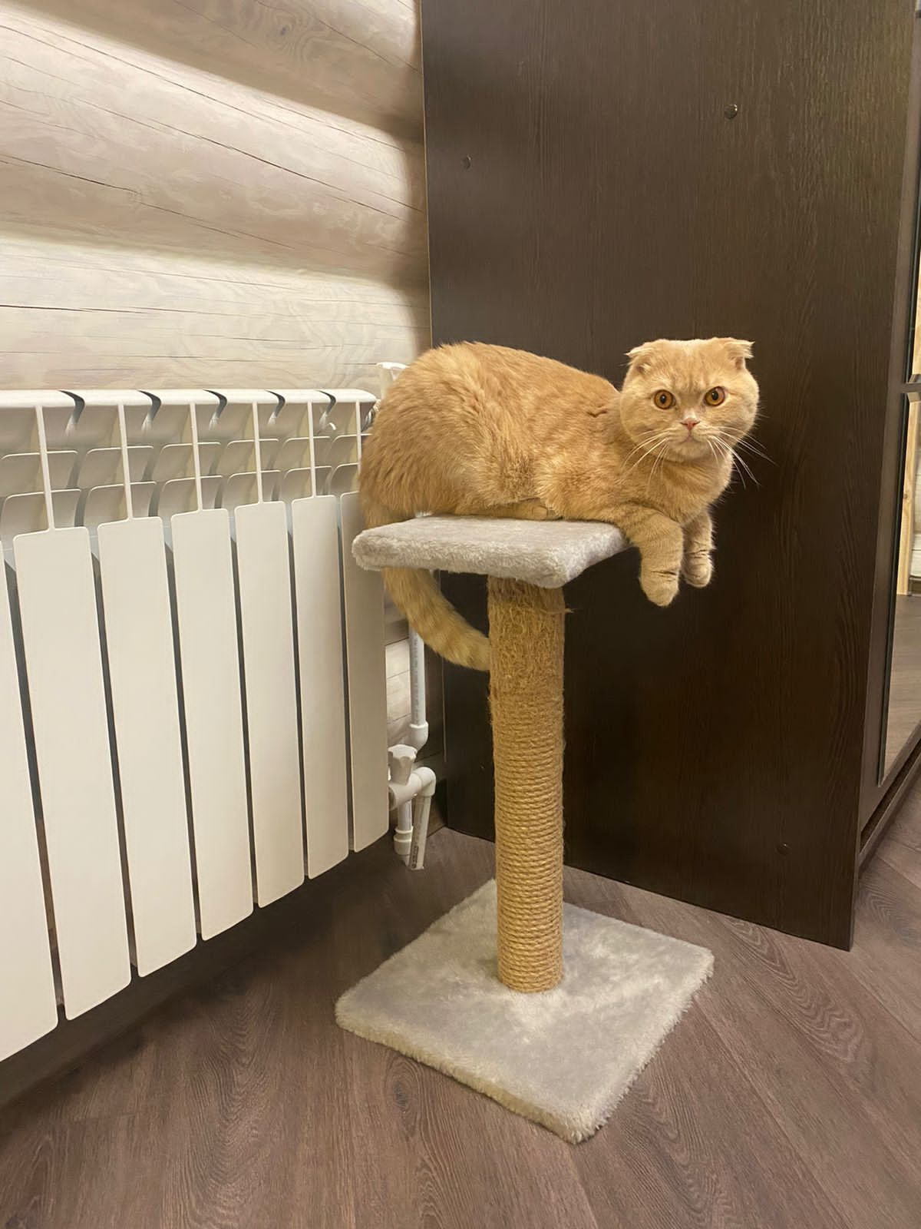
Питомец Алисы
Кот Майк

Slide 15
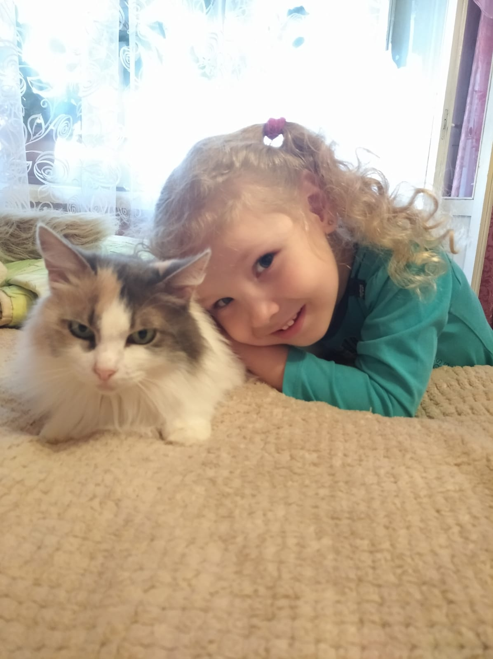
Питомец Яны
Кошка Манюня

Slide 16
Питомец Варвары
Кошка Ева

Slide 17
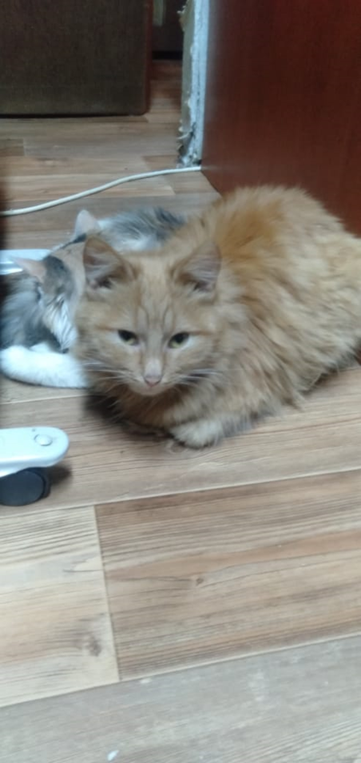
Питомцы Кристины

Slide 18
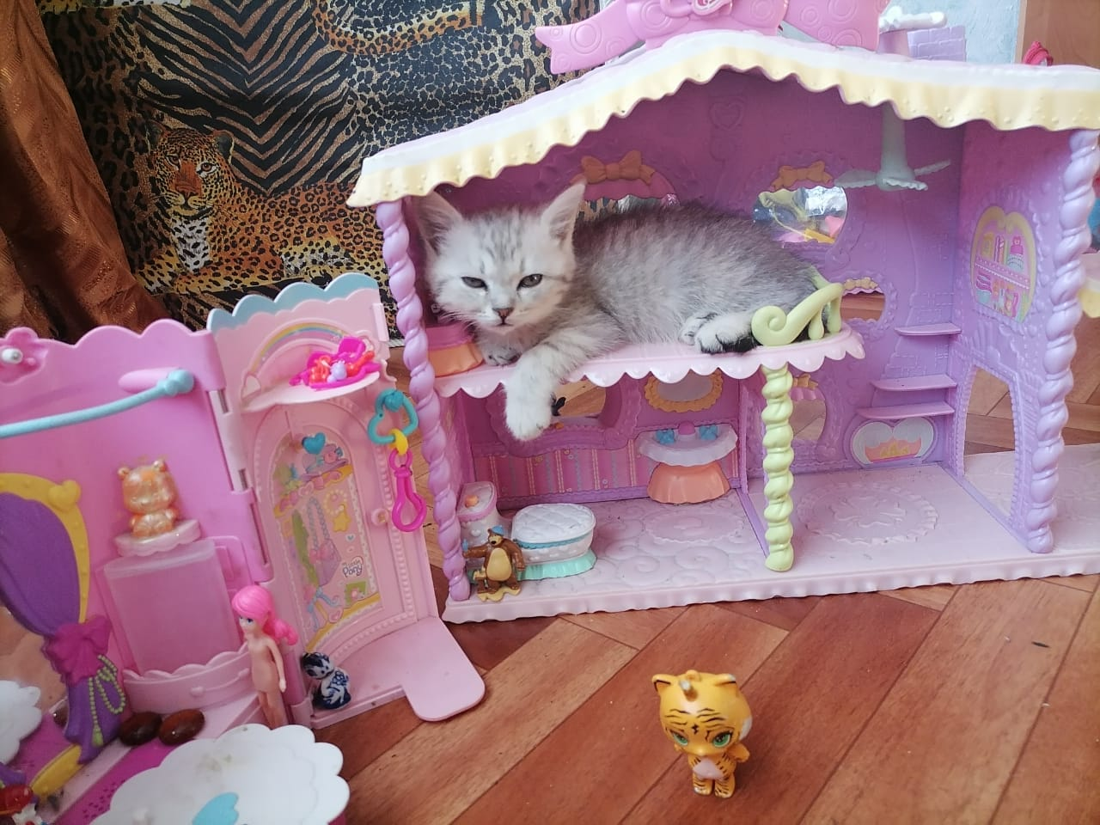
Питомцы Анатолия

Slide 19
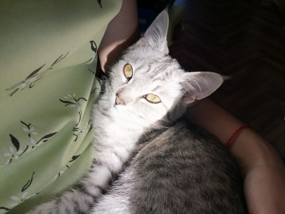

Slide 20
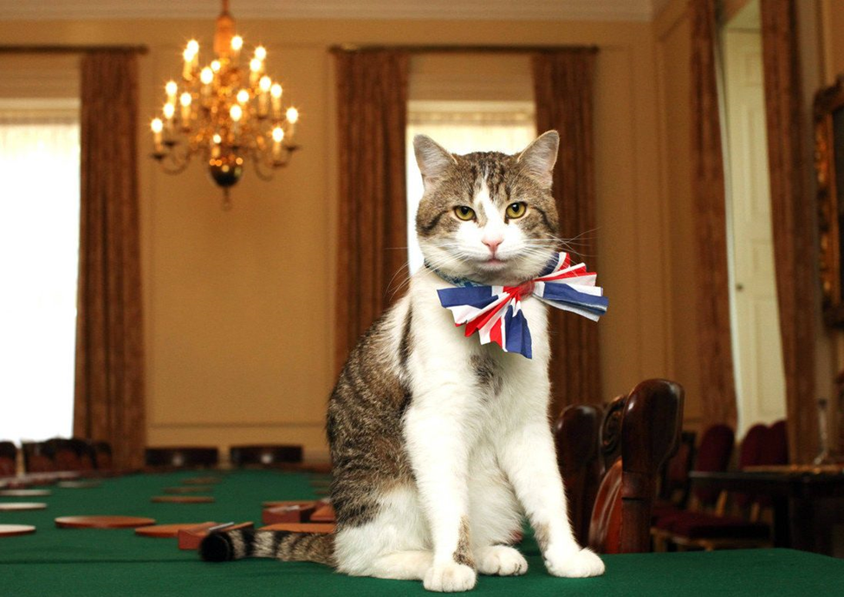
Кот Ларри главный мышелов резиденции премьер- министра Англии

Slide 21
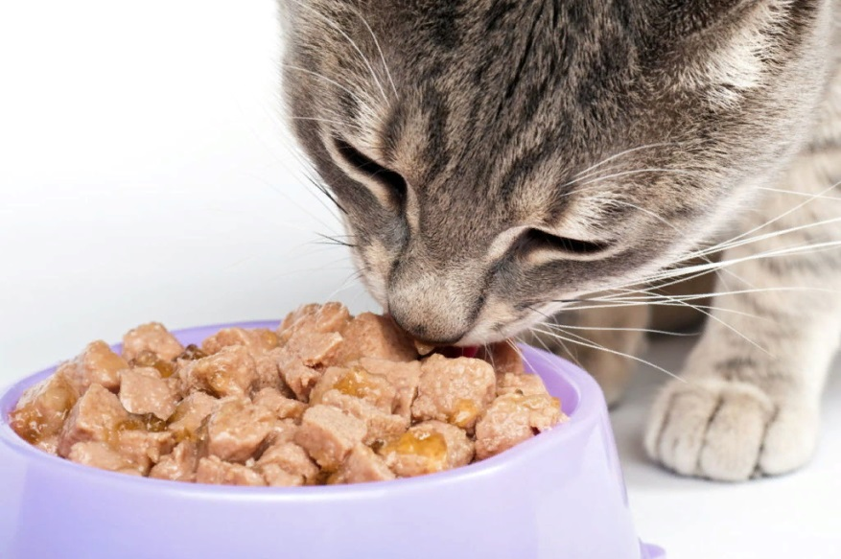
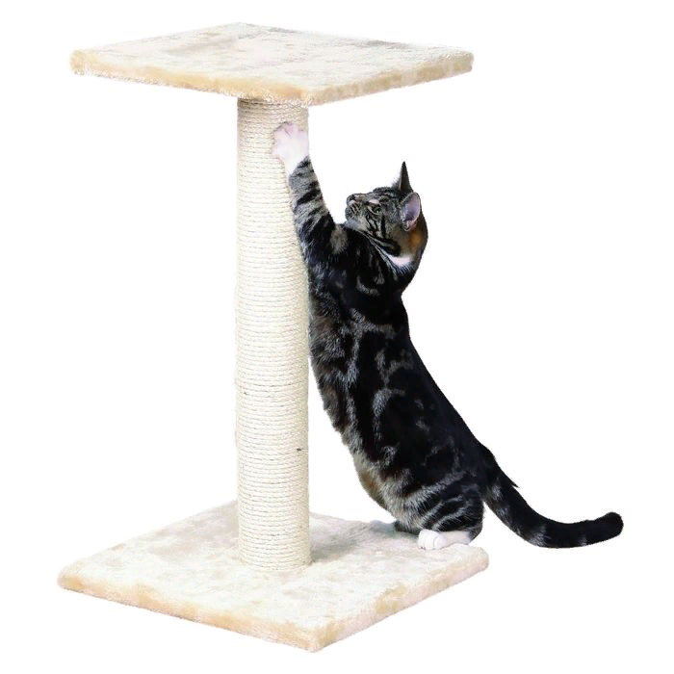

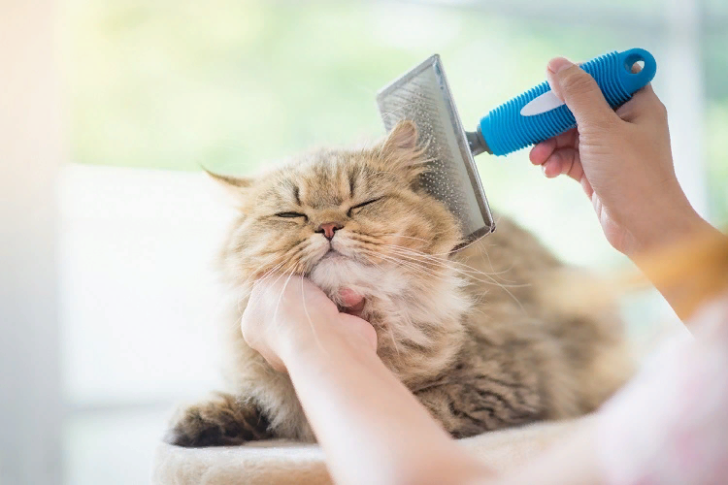

Slide 22
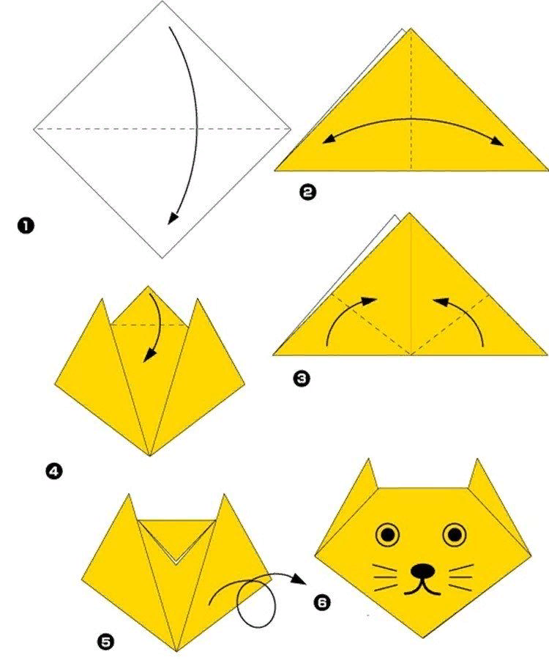
Оригами «Кошечка»

Slide 23
Материалы (картинки)
https://ohcat.ru/gallery.html
https://zen.yandex.ru/media/id/5bf986f69d365500aa5f613d/poveialo-vesnami-5e9231f5321d76669c56d92c
https://wallhere.com/ru/wallpaper/145040
https://proprikol.ru/kartinki/kartinki-sfinks-v-egipte-52-foto.html
http://900igr.net/up/datai/232869/0005-008-.png
https://catherineasquithgallery.com/uploads/posts/2021-02/1613685477_9-p-fon-dlya-prezentatsii-drevnii-yegipet-11.jpg
https://kotobormot.ru/kak-koshki-oxotyatsya/
https://mimer.ru/articles/britanskaya-dlinnosherstnaya-koshka-druzhelyubnaya-anglichanka-v-roskoshnoy-shubke/&post=-184769332_15282&el=snippet/
https://www.pinterest.es/pin/413134965802651430/
https://cat4you.ru/koska-sfinks-s-serstu-kak-nazyvaetsa-poroda-foto/
https://doshkolnik.net/
https://holistic-shop.ru/blog/vidy-vlazhnykh-kormov-dlya-koshek-kak-vybrat
https://bigfarmer.ru/catalog/miska_dvoynaya_catidea_s_avtopoeniem_plastik_rozovaya/
https://zoofanat.ru/koshki/uhod-za-koshkami/uxod-za-sherstyu-koshki/rascheski-dlya-koshek.html
https://maxi-land.ru/product/kogtetochka-trixie-espejo-dlya-koshki-vysota-69-cm-bezhevaya/

